Slide 1
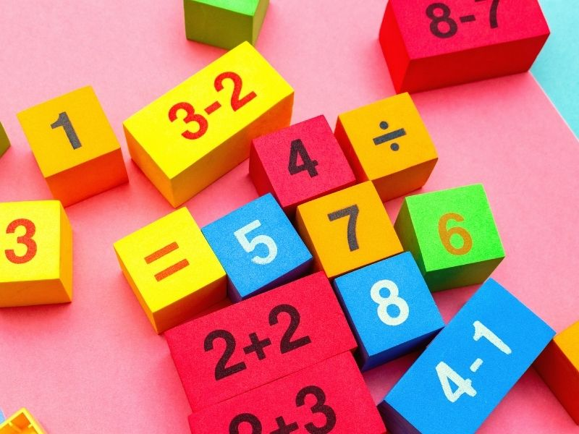
Matemáticas
Grado: 3°

Slide 2
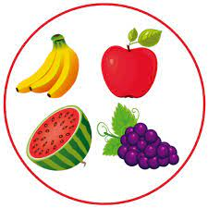
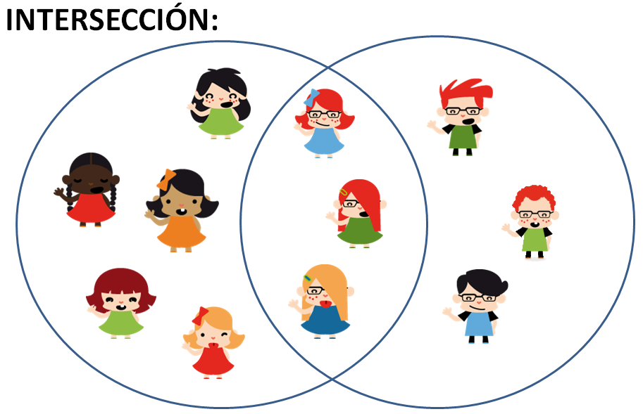
MONDAY – 5 – FEBRUARY 2023
PURPOSE: Comprender las características de los conjuntos.

Slide 3
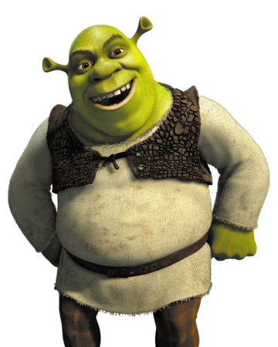
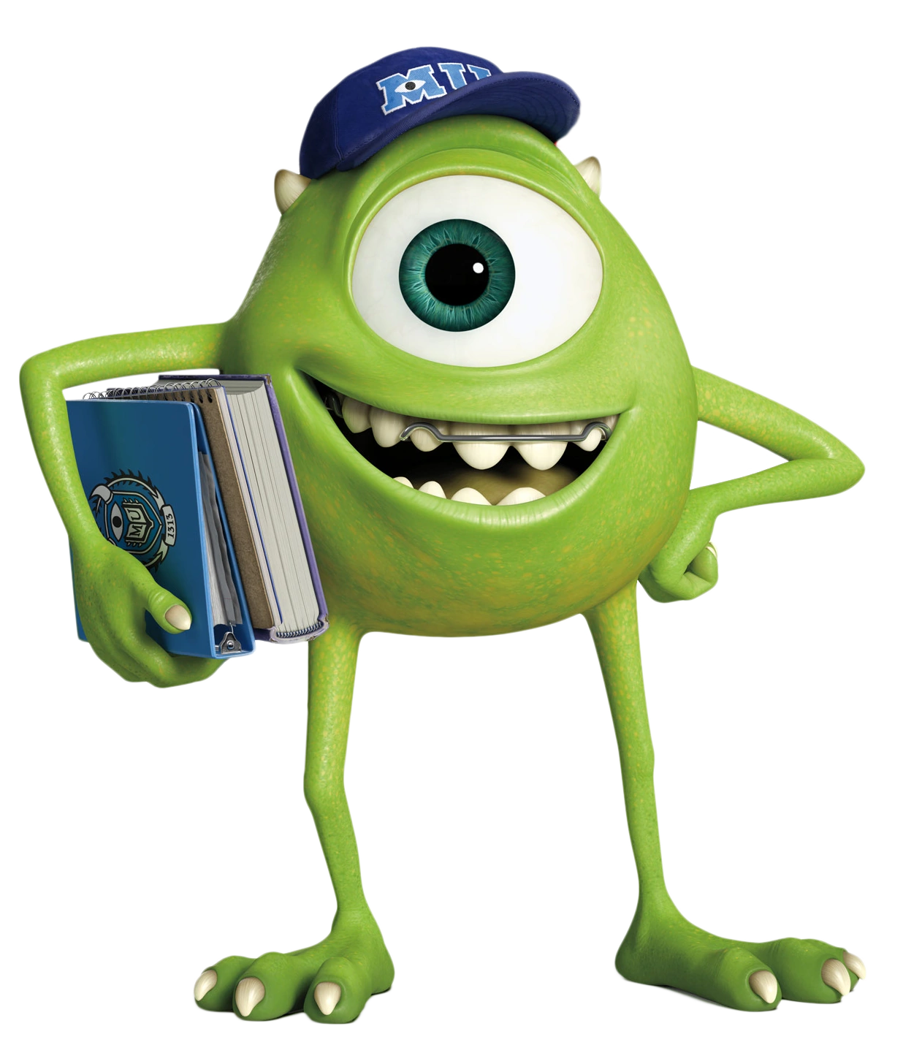
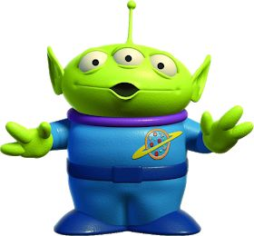
LOS CONJUNTOS
Son aquellas agrupaciones de diferentes elementos que tienen una característica en común.
Por ejemplo:
M

Slide 4
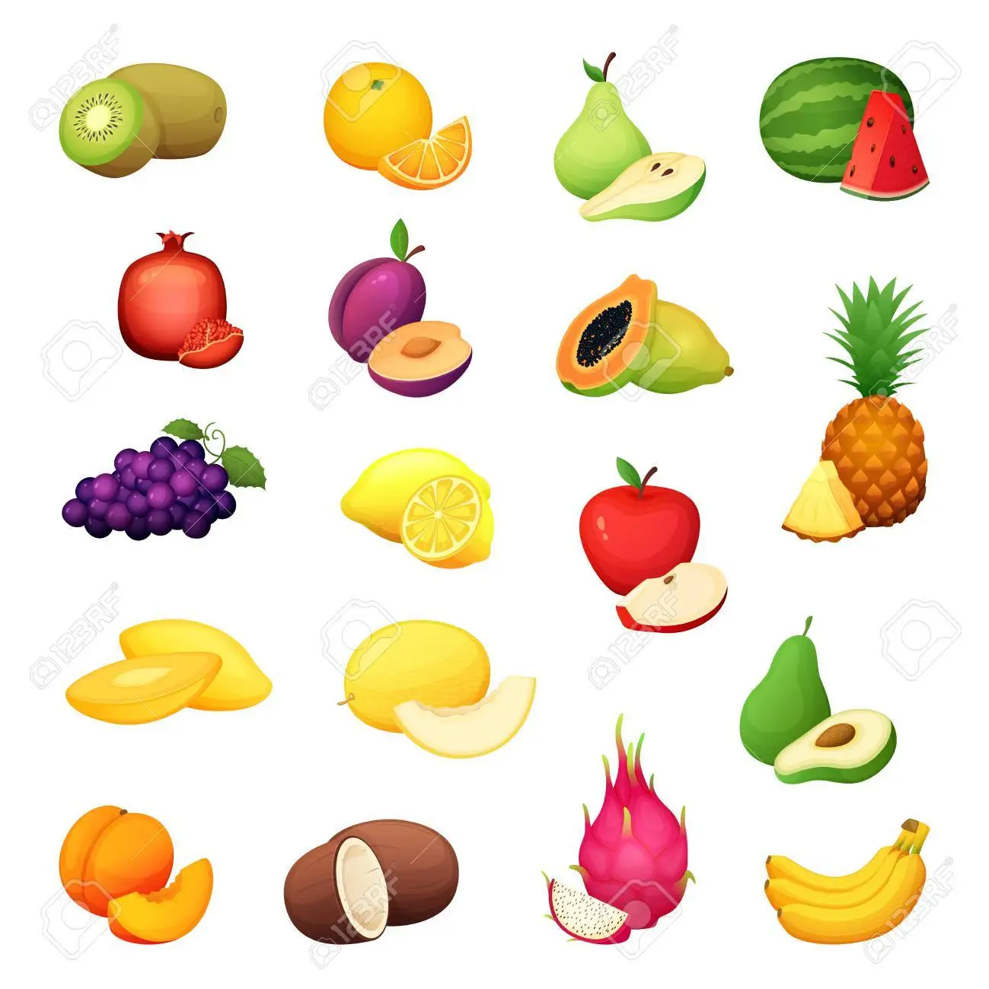
ARMA LOS CONJUNTOS (No se hace en el cuaderno, es un ejercicio temático)

Slide 5
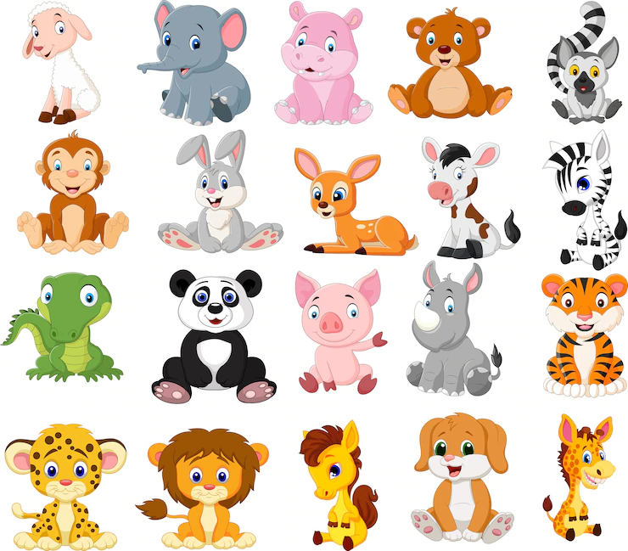
ARMA LOS CONJUNTOS (No se hace en el cuaderno, es un ejercicio temático)

Slide 6

ARMA LOS CONJUNTOS (No se hace en el cuaderno, es un ejercicio temático)

Slide 7
ARMA LOS CONJUNTOS
R
Cuál es la característica de
este conjunto?
__________________________
__________________________
__________________________
__________________________

Slide 8
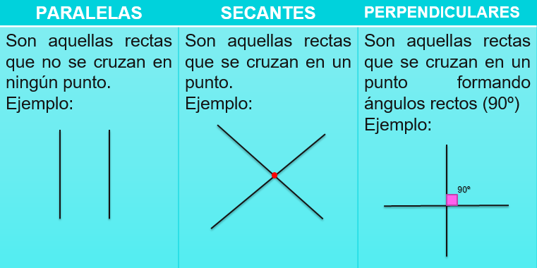
TIPOS DE RECTAS

Slide 9
REGLAS DE LOS CONJUNTOS
Cuando se agrupan elementos que tienen alguna característica en común dan origen a un conjunto.
Un conjunto se nombra con una letra mayúscula y se puede representar de dos formas: Diagrama de Venn o Entre llaves.
Los conjuntos se pueden determinar por Extensión o Comprensión

Slide 10
Representación de Conjuntos
DIAGRAMA DE VENN | ENTRE LLAVES
N
7
8
1
3
6
2
4
5
9
10
N= {1,2,3,4,5,6,7,8,9,10}

